Slide 1
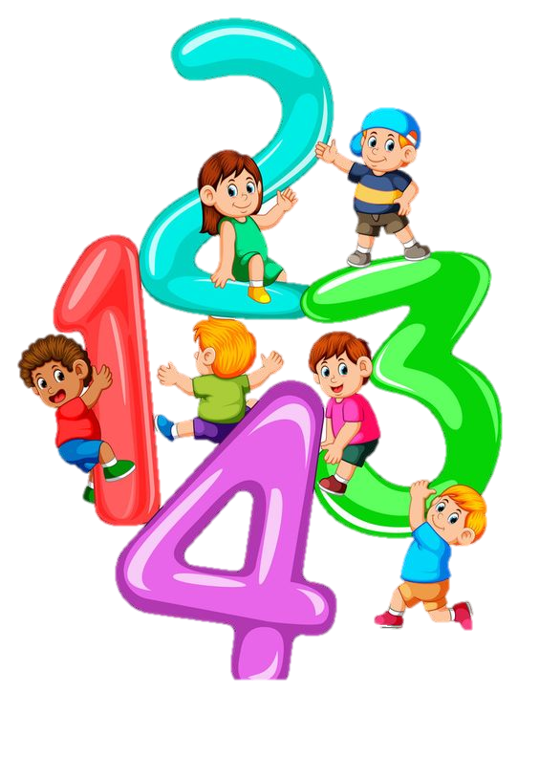
MАТЕМАТИКА 3.разред
Одређивање
непознатог умањиоца

Slide 2
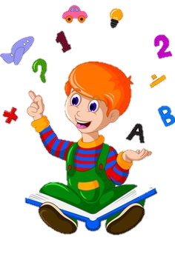
Одређујемо непознати број Х
Непознати сабирак
33 + Х = 58
Х = 58 – 33
Х = 25
Пр. 33 + 25 = 58
Сабирак = збир – познати сабирак
Непознати умањеник
Х – 29 = 45
Х = 45 + 29
Х = 74
Пр. 74 – 29 = 45
Умањеник = разлика + умањилац

Slide 3
УМАЊЕНИК - УМАЊИЛАЦ = РАЗЛИКА
100 - x = 54
100
ЈЕДНАЧИНА 100 – Х = 54
рјешавање једначине Х = 100 – 54
рјешење једначине Х = 46
провјера једначине 100 – 46 = 54
Х
54
Непознати умањилац израчунавамо тако
да од умањеника одузмемо разлику.

Slide 4
1. Израчунај непознати умањилац!
61 – Х = 11
Х = 61 – 11
Х = 50
Пр. 61 – 50 = 11
78 – Х = 29
Х = 78 – 29
Х = 49
Пр. 78 – 49 = 29

Slide 5
2.Израчунај умањилац, ако је умањеник 90, а разлика 36!
90 – х = 36
Х = 90 – 36
Х = 54
90 – 54 = 36
3. Ако од броја 86 одузмеш неки број, добићеш 38.
Који је то број?
86 – Х = 38
Х = 86 – 38
Х = 48
86 – 48 = 38

Slide 6
Задаци за самосталан рад
Ријеши једначине:
47 – х = 18 54 – Х = 29
2. Ако од броја 98 одузмеш неки чаробни број
добићеш број 27. Откриј чаробни број!
3. Од укупно 61 стране,
Мирјана је прочитала неколико страна књиге.
Колико је прочитала, ако јој је остало још 16?

